Slide 1
第六章 处理器设计
RISC-V数据通路
数据通路概念
RISC-V部分指令的数据通路
RISC-V控制器

Slide 2
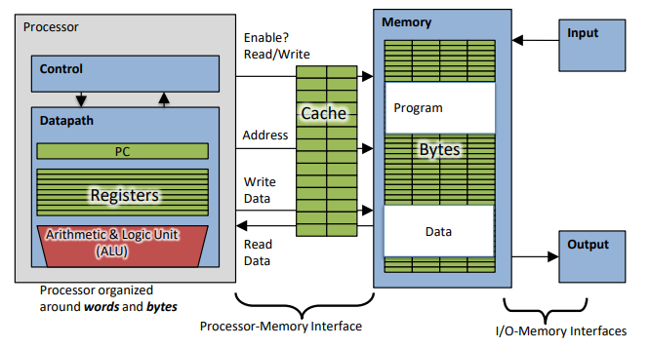
单核计算机系统
Notes:
参考浙大刘鹏老师4.1部分的内容，结合这个图，先从宏观上介绍一下单核计算机的组成，CPU，内存，IO等

Slide 3
CPU
功能层面的定义：
构建一个能够通过输入的机器码，执行相应操作、并保持相应状态的数字电路
数字电路
（逻辑门、寄存器）
RISC-V机器码
(例如：addi t0 x0 6)
执行完毕这条指令后，
寄存器t0的值为6
010111010100010101..1

Slide 4
CPU的组成部分
数据通路是处理器中执行所需操作的硬件
执行控制器的操作（例如，控制器告诉数据通路，执行add指令，则数据通路就会将操作数喂给加法器）
≈≈处理器的四肢
控制器是对数据通路要做什么操作进行调度的硬件结构
告诉数据通路：需要执行什么操作？需要读内存吗？需要写寄存器吗？写哪个寄存器？读哪个寄存器？
≈≈处理器的大脑

Slide 5
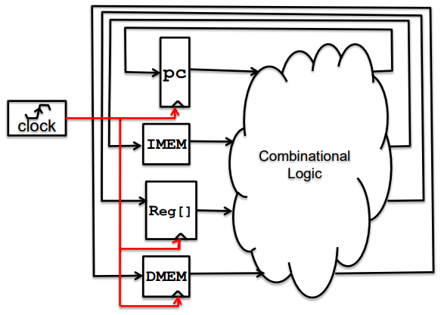
单周期CPU设计模型
每个时钟节拍执行一条指令
当前状态值通过一系列组合逻辑得到当前指令机器码，以及对应的操作码类型，操作数，结果。
在下一时钟上升沿到来时，所有组合逻辑单元输出的状态值保持或者更新对应寄存器，同时开始下一个时钟周期的执行操作。
Notes:
这是思路最简单的无流水线结构的单核计算机系统的设计思路，每个时钟节拍执行一条指令。

Slide 6
分阶段的数据通路——概述
问题：单块的逻辑结构完成对所有指令从取指到执行的所有操作，这种设计笨重，效率低下
分阶段的数据通路设计：将原来执行一条指令的过程，拆分为几个阶段，然后将这几个阶段对应的电路结构前后串联起来构成完整的数据通路。
电路规模更小，更便于设计实现
便于修改优化一个阶段而不影响其他阶段

Slide 7
数据通路的五个阶段
取指：Instruction Fetch (IF)
译码：Instruction Decode (ID)
执行：EXecute (EX) - ALU (Arithmetic-Logic Unit)
访存：MEMory access (MEM)
写回：Write Back to register (WB)

Slide 8
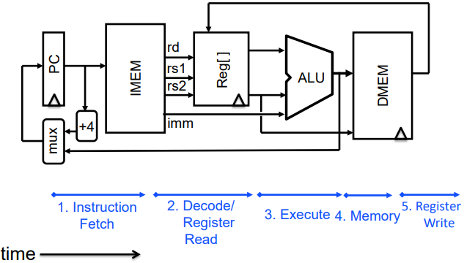
指令执行示意图
RegF
程序计数器PC
指令储存器IMEM
寄存器堆RegF
算术逻辑单元ALU
数据存储器DMEM

Slide 9
数据通路模块——组合逻辑单元
A
A
A
Add
MUX
ALU
Sum
Y
Result
B
B
B
Select
OP

Slide 10
ALU（数字逻辑单元）功能需求
ALU Control(ALUop） | 操作
0000 | and
0001 | or
0010 | add
0110 | subtract
0111 | set on less than
1100 | nor
ALUop
A
Zero
ALU
Result
Overflow
B
CarryOut

Slide 11
ALU设计技巧
从简单开始：然后再进行扩展
分而治之：从1位ALU设计开始
利用已知的元件或者组件，组合起来实现复杂功能

Slide 12
ALU——简单运算
CarryIn
Operation
A
and
or
Result
0
1
2
Mux
1-bit
Full
Adder
add
B
CarryOut

Slide 13
ALU——如何进行减法运算
A-B=A+B'+1
CarryIn
Operation
Subtract
A
ALU
Result
Sel
0
1
B
Mux
B'
CarryOut

Slide 14
1-bit到多位ALU
1-bit ALU
Operation
4-bit ALU
CarryIn 0
A
and
A0
1-bit
ALU
B0
Result 0
CarryIn 1
CarryOut 0
A1
1-bit
ALU
or
Result
B1
Result 1
0
1
2
CarryIn 2
CarryOut 1
Mux
A2
1-bit
ALU
B2
Result 2
1-bit
Full
Adder
add
CarryIn 3
CarryOut 2
B
A3
1-bit
ALU
Result 3
B3
CarryOut 3
CarryOut

Slide 15
ALU——nor运算
A nor B= （not A） and (not B)
ALUop
Ainvert
CarryIn
Operation
A
0
1
1
Binvert
0
2
Result
B
0
1
Adder
CarryOut

Slide 16
ALU——溢出检测逻辑
Overflow=CarryIn[N-1] XOR CarryOut[N-1]
CarryIn 0
A0
1-bit
ALU
X | Y | X XOR Y
0 | 0 | 0
0 | 1 | 1
1 | 0 | 1
1 | 1 | 0
B0
Result 0
CarryIn 1
CarryOut 0
A1
1-bit
ALU
B1
Result 1
CarryIn 2
CarryOut 1
A2
1-bit
ALU
B2
Result 2
CarryIn 3
Overflow
A3
1-bit
ALU
Result 3
B3
CarryOut 3

Slide 17
ALU——判零逻辑
ALUop
CarryIn 0
Result 0
A
A0
1-bit
ALU
Zero
B0
ALU
Result
CarryIn 1
CarryOut 0
A1
Result 1
Overflow
1-bit
ALU
B
B1
Zero
CarryIn 2
CarryOut 1
A2
CarryOut
1-bit
ALU
Result 2
B2
CarryIn 3
CarryOut 2
A3
1-bit
ALU
Result 3
B3
CarryOut 3

Slide 18
32bit ALU
Binvert
Operation
Ainvert
a0
CarryIn
ALU 0
Less
CarryOut
Result0
b0
ALUop | Funciton
0000 | and
0001 | or
0010 | add
0110 | subtract
0111 | set-on-less-than
1100 | nor
a1
CarryIn
ALU 1
Less
CarryOut
Result1
b1
0
···
Zero
a2
CarryIn
ALU 2
Less
CarryOut
Result2
b2
0
···
···
···
···
···
···
···
CarryIn
···
a31
Result31
CarryIn
ALU 31
Less
b31
Sel
0
Overflow

Slide 19
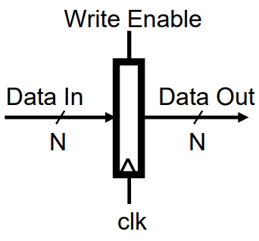
数据通路模块——状态与时序单元
寄存器堆和存储器

Slide 20
数据通路模块——寄存器堆(reg file)
寄存器文件由32个寄存器组成：
两个输出总线：Data1和Data2
一个输入总线：DataW
Reg1选择寄存器输出到Data1上
Reg2选择寄存器输出到Data2上
RegW选择寄存器，当写使能为1时，将DataW上的数据写入
DataW
RegW
Data1
Reg1
Data2
Reg2
clk
Write Enable

Slide 21
数据通路模块——寄存器堆(reg file)
Clk输入仅在写寄存器时起作用
在读操作时，寄存器堆的行为类似于普通的组合逻辑功能
当Reg1或Reg2有效时，经过一定访问响应时间，得到有效的Data1或Data2输出的数据
DataW
RegW
Data1
Reg1
Data2
Reg2
clk
Write Enable

Slide 22
数据通路模块——存储器
指令存储器
输入总线：Instruction Address
输出总线： Instruction
Instruction
Address
Instruction
Instruction
memory

Slide 23
数据通路模块——存储器
数据存储器
输入总线：Write Date
输出总线：Read Data
写使能端
地址端
时钟信号端
Address
Read Data
Write
Data
Data
memory
clk
Write Enable

Slide 24
数据通路模块——存储器之读写
读存储器时，由地址端输入的地址，选择存储器中对应地址上的数据，输出到Read Data
写存储器时，将写使能置1，表示有效，将Write Data输入的数据写到选择的地址位置上
Address
Read Data
Write
Data
Data
memory
clk
Write Enable

Slide 25
RISC-V 主要状态单元——寄存器
由32个寄存器(0-31)构成的寄存器文件
由指令中的rs1字段指定读取的源寄存器1，由rs2字段指定读取的源寄存器2，由rd字段指定写入的目的寄存器
另外x0寄存器中恒为0值，对它的写入操作可以忽略
程序计数器（PC寄存器），保存着当前执行指令的地址

Slide 26
RISC-V 主要状态单元——存储器
将指令和数据保存在一个64位的字节寻址的存储空间中
使用分立的两块存储器分别作为指令存储器Imem和数据存储器Dmem
从指令存储器读取指令，在数据存储器中读写数据

Slide 27
第六章 处理器设计
RISC-V数据通路
数据通路概念
RISC-V部分指令的数据通路
RISC-V控制器

Slide 28
实现add指令
add rd, rs1, rs2
指令对机器状态进行两次更改：
Reg[rd] = Reg[rs1] + Reg[rs2]
PC = PC +4
31
0
funct7
rs2
rs1
funct3
rd
opcode
0000000
rs2
rs1
000
rd
0110011

Slide 29
add指令的数据通路
+4
Add
取值阶段完成：
操作1：PC驱动IM输出指令
操作2：PC驱动计算下一个PC值
PC
IM
PC+4
clk

Slide 30
add指令的数据通路
译码阶段完成：
操作1：IM驱动控制器分析指令的opcode和funct域
操作2：IM驱动RF读出2个寄存器值
+4
Add
DataW
inst[11:7]
RegW
Reg[rs1]
PC
IM
inst[19:15]
Data1
PC+4
Reg1
Reg[rs2]
inst[24:20]
Data2
Reg2
clk
clk
inst[31:0]
RegWriteEnable (RegWEn)
=1
Control logic

Slide 31
add指令的数据通路
+4
Add
DataW
inst[11:7]
执行阶段完成：
操作：RF输出的寄存器值驱动ALU完成相应的计算
RegW
Reg[rs1]
PC
IM
inst[19:15]
Data1
PC+4
Reg1
Reg[rs2]
ALU
inst[24:20]
Data2
Reg2
clk
clk
inst[31:0]
RegWriteEnable (RegWEn)
=1
ALUSel
(add=0)
Control logic

Slide 32
add指令的数据通路
+4
Add
访存阶段完成：
操作1：对于lw，输入地址后则输出数据
操作2：对于sw，需要同时输入地址&要写入的数据
只有lw和sw指令在该环节有实际操作，其他指令不涉及该环节
DataW
inst[11:7]
RegW
Reg[rs1]
PC
IM
inst[19:15]
Data1
PC+4
Reg1
Reg[rs2]
ALU
inst[24:20]
Data2
Reg2
clk
clk
inst[31:0]
RegWriteEnable (RegWEn)
=1
ALUSel
(add=0)
Control logic

Slide 33
add指令的数据通路
+4
Add
DataW
inst[11:7]
RegW
Reg[rs1]
PC
IM
inst[19:15]
Data1
PC+4
Reg1
Reg[rs2]
ALU
inst[24:20]
Data2
写回阶段完成：
操作：写ALU计算结果或数据存储器读出的数据至寄存器堆
Reg2
clk
clk
inst[31:0]
RegWriteEnable (RegWEn)
=1
ALUSel
(add=0)
Control logic

Slide 34
add指令的时序图
+4
Add
DataW
inst[11:7]
RegW
Reg[rs1]
PC
IM
inst[19:15]
Data1
PC+4
Reg1
Reg[rs2]
ALU
inst[24:20]
Data2
Reg2
clk
clk
寄存器文件时延与立即数生成单元时延的较大者
PC寄存器的时延
ALU时延
流经的两个选择器的时延
指令存储器的时延

Slide 35
实现sub指令
31
0
sub rd, rs1, rs2
几乎与加法相同
inst[30]在加法和减法之间进行选择
0000000
rs2
rs1
funct3
rd
0110011
add
0100000
rs2
rs1
000
rd
0110011
sub

Slide 36
sub指令的数据通路
+4
Add
DataW
inst[11:7]
RegW
Reg[rs1]
PC
IM
inst[19:15]
Data1
PC+4
Reg1
Reg[rs2]
ALU
inst[24:20]
Data2
Reg2
clk
clk
inst[31:0]
RegWEn
ALUSel
(add=0/sub=1)
Control logic

Slide 37
实现R型指令
0000000 | rs2 | rs1 | 000 | rd | 0110011 | add
0100000 | rs2 | rs1 | 000 | rd | 0110011 | sub
0000000 | rs2 | rs1 | 001 | rd | 0110011 | sll
0000000 | rs2 | rs1 | 010 | rd | 0110011 | slt
0000000 | rs2 | rs1 | 011 | rd | 0110011 | sltu
0000000 | rs2 | rs1 | 100 | rd | 0110011 | xor
0000000 | rs2 | rs1 | 101 | rd | 0110011 | srl
0100000 | rs2 | rs1 | 101 | rd | 0110011 | sra
0000000 | rs2 | rs1 | 110 | rd | 0110011 | or
0000000 | rs2 | rs1 | 111 | rd | 0110011 | and
funct3和funct7字段不同，选择ALU的不同功能

Slide 38
实现RISC-V addi指令
addi x15, x1, -50
31
0
imm[11:0]
rs1
funct3
rd
opcode
111111001110
00001
000
01111
0010011
imm= -50
rs1=1
add
rd=15
OP-Imm

Slide 39
add指令的数据通路
+4
Add
DataW
inst[11:7]
RegW
Reg[rs1]
PC
IM
inst[19:15]
Data1
PC+4
Reg1
Reg[rs2]
ALU
inst[24:20]
Data2
Reg2
clk
clk
立即数位置
inst[31:0]
RegWEn
ALUSel
(add=0/sub=1)
Control logic

Slide 40
addi指令的数据通路
+4
Add
DataW
inst[11:7]
RegW
Reg[rs1]
PC
IM
inst[19:15]
Data1
PC+4
Reg1
Reg[rs2]
ALU
inst[24:20]
Data2
Reg2
M
U
X
clk
clk
imm
inst[31:0]
RegWEn
BSel
ALUSel
Control logic

Slide 41
addi指令的数据通路
+4
Add
DataW
inst[11:7]
RegW
Reg[rs1]
PC
IM
inst[19:15]
Data1
PC+4
Reg1
Reg[rs2]
ALU
inst[24:20]
Data2
Reg2
M
U
X
clk
inst[31:20]
clk
Imm
Gen
Bsel
(rs2=0/imm=1)
inst[31:0]
ImmSel
=I
RegWEn
=1
ALUSel
Control logic

Slide 42
I型指令的立即数生成
高12位复制到立即数的低12位
通过将指令的最高比特位复制填充 到立即数的高20位完成符号扩展
31
20
0
inst
imm[10:0]
rs1
funct3
rd
opcode
imm[11]
imm
符号扩展
inst[30:20]
imm[31:20]
imm[31:0]
Imm
Gen
ImmSel=I
Notes:
提一下RV32和RV64的区别

Slide 43
R+I 数据通路
I型指令中的其余运算指令，也可以由该数据通路实现，通过控制器的ALUSel控制信号，选择对应的AUL运算功能
+4
Add
DataW
inst[11:7]
RegW
Reg[rs1]
PC
IM
inst[19:15]
Data1
PC+4
Reg1
Reg[rs2]
ALU
inst[24:20]
Data2
Reg2
M
U
X
clk
inst[31:20]
clk
Imm
Gen
inst[31:0]
ImmSel
RegWEn
BSel
ALUSel
Control logic

Slide 44
实现lw指令（load word）
31
0
lw x14, 8(x2)
寄存器rs1中的值作为基地址，加上立即数值，得到目标访问地址。lw与sw指令的rs1都是存放基地址。
与addi操作十分相似，但用于计算地址，而不是获得最终结果
从存储器读出的数据装入寄存器rd中
imm[11:0]
rs1
funct3
rd
opcode
000000001000
00010
010
01110
0000011

Slide 45
lw指令的数据通路
+4
Add
M
U
X
DataW
wb
inst[11:7]
RegW
Reg[rs1]
PC
IM
inst[19:15]
Data1
PC+4
Reg1
Reg[rs2]
ALU
DM
inst[24:20]
Data2
Reg2
M
U
X
clk
clk
inst[31:20]
clk
Imm
Gen
inst[31:0]
ImmSel
=I
RegWEn
=1
Bsel
=1
ALUSel
=Add
WBSel
=0
MemRW=Read
Control logic

Slide 46
RISC-V 访存装载指令
imm[11:0] | rs1 | 000 | rd | 0000011 | lb
imm[11:0] | rs1 | 010 | rd | 0000011 | lh
imm[11:0] | rs1 | 011 | rd | 0000011 | lw
imm[11:0] | rs1 | 100 | rd | 0000011 | lbu
imm[11:0] | rs1 | 110 | rd | 0000011 | lhu
为了支持8位和16位的访存装载指令
增加额外的逻辑电路，用于从存储器取出的字数据中提取出半字或者字节数据
写回到寄存器前，进行符号扩展或零扩展
Notes:
lb和lh的指令完全一样？
lbu和lhu不同。

Slide 47
实现sw指令
读取两个寄存器，rs1作为提供基地址的源寄存器，rs2作为提供带保存数据的源寄存器，以及立即数偏移量
sw x14, 8(x2)
31
0
imm[11:5]
rs2
rs1
funct3
imm[4:0]
opcode
0000000
01110
00010
010
01000
0100011
offset[11:5]=0
rs2=14
rs1=2
sw
offset[4:0]=8
Store
0000000
01000

Slide 48
lw指令的数据通路
+4
Add
M
U
X
DataW
wb
inst[11:7]
RegW
Reg[rs1]
PC
IM
inst[19:15]
Data1
PC+4
Reg1
Reg[rs2]
ALU
DM
inst[24:20]
Data2
Reg2
M
U
X
clk
clk
inst[31:20]
clk
Imm
Gen
imm
inst[31:0]
ImmSel
=I
RegWEn
=1
Bsel
=1
ALUSel
=Add
WBSel
=0
MemRW=Read
Control logic

Slide 49
sw指令的数据通路
+4
Add
M
U
X
DataW
wb
inst[11:7]
RegW
Reg[rs1]
PC
IM
inst[19:15]
Data1
PC+4
Reg1
Reg[rs2]
ALU
DM
inst[24:20]
Data2
Reg2
M
U
X
clk
clk
inst[31:7]
clk
Imm
Gen
imm
inst[31:0]
ImmSel
=S
RegWEn
=0
Bsel
=1
ALUSel
=Add
WBSel
=*
MemRW=Write
Control logic

Slide 50
I+S 立即数生成
立即数低5位由I型或S型对应的控制信号选择
立即数中的其他位连接到指令中的固定位置
31
20
0
imm[11:0]
rs1
funct3
rd
opcode
I
imm[11:5]
rs2
rs1
funct3
imm[4:0]
opcode
S
I
S
符号扩展
inst[30:25]
inst[24:20]
I
符号扩展
inst[30:25]
inst[11:7]
S
31
11
10
5
4
0

Slide 51
实现B型指令
B型指令格式与S型指令格式基本相同
但立即数字段以2字节为增量表示-4096到+4094的偏移量
12位立即数字段表示13位有符号字节地址的偏移量
偏移量的最低位始终为零，因此无需存储
31
0
imm[12|10:5]
rs2
rs1
funct3
imm[4:1|11]
opcode

Slide 52
B型指令的数据通路
六个指令：beq、bne、blt、bge、bltu、bgeu
PC不同的状态变化：
PC+ 4 不发生分支转移
PC + immediate 发生分支转移
需要比较rsl和rs2的数值关系，并计算PC+立即数的结果
只有一个ALU
需要更多硬件

Slide 53
B型指令的数据通路
+4
Add
M
U
X
DataW
wb
inst[11:7]
M
U
X
M
U
X
RegW
PC
IM
inst[19:15]
Data1
Reg1
Branch
Comp
PC+4
ALU
DM
inst[24:20]
Data2
Reg2
M
U
X
clk
clk
inst[31:7]
clk
Imm
Gen
imm
PCSel
inst[31:0]
ImmSel
=B
RegWEn
BrUn
BrLt
Bsel
ALUSel
WBSel
BrEq
MemRW
Control logic
Asel

Slide 54
B型指令的数据通路
+4
Add
M
U
X
DataW
wb
inst[11:7]
M
U
X
M
U
X
RegW
PC
IM
inst[19:15]
Data1
Reg1
Branch
Comp
PC+4
ALU
DM
inst[24:20]
Data2
Reg2
M
U
X
clk
clk
inst[31:7]
clk
Imm
Gen
imm[31:0]
inst[31:0]
BrUn
BrLt
Bsel
=1
ALUSel
=Add
WBSel
=*
PCSel
=taken/
not taken
ImmSel
=B
RegWEn
=0
BrEq
MemRW
=Read
Control logic
Asel
=1

Slide 55
分支跳转比较器
当A = B时，输出 BrEq = 1，否则为0
当A < B时，输出 BrLt = 1，否则为0
输入 BrUn = 1时，选择无符号比较结果 输入 BrUn = 0时，选择有符号比较结果
对于bge，可以根据BrLt信号取反判断A ≥ B
A
Branch
Comp
B
BrUn
BrLt
BrEq

Slide 56
B型指令立即数生成
与S型指令立即数编码方式十分相似，除了S型立即数最低比特位在B型立即数中变为了第12比特位
只有一位数据在编码位置上有差异
只需要两个单比特两路选择器
31
0
imm[11:5]
rs2
rs1
funct3
imm[4:0]
opcode
S
imm[12|10:5]
rs2
rs1
funct3
imm[4:1|11]
opcode
B
31
11
10
5
4
1
0
-inst[31]-
inst[30:25]
inst[11:8]
inst[7]
S
12
-inst[31]-
inst[7]
inst[30:25]
inst[11:8]
0
B

Slide 57
实现jalr指令
jalr rd, rs, immediate
两个状态变化
将 PC + 4 写入rd（返回地址）
设置 PC = rs + immediate
立即数用法与I型算术和装载指令一样
31
0
imm[11:0]
rs1
funct3
rd
opcode
offset[11:0]
base
0
dest
JALR

Slide 58
jalr指令的数据通路
+4
Add
M
U
X
DataW
wb
inst[11:7]
M
U
X
M
U
X
RegW
PC
IM
inst[19:15]
Data1
Reg1
Branch
Comp
PC+4
ALU
DM
inst[24:20]
Data2
Reg2
M
U
X
clk
clk
inst[31:7]
clk
Imm
Gen
imm
PCSel
inst[31:0]
ImmSel
RegWEn
BrUn
BrLt
Bsel
ALUSel
WBSel
=2
BrEq
MemRW
Control logic
Asel

Slide 59
jalr指令的数据通路
+4
Add
M
U
X
DataW
wb
inst[11:7]
M
U
X
M
U
X
RegW
PC
IM
inst[19:15]
Data1
Reg1
Branch
Comp
PC+4
ALU
DM
inst[24:20]
Data2
Reg2
M
U
X
clk
clk
inst[31:7]
clk
Imm
Gen
imm
PCSel
=taken
inst[31:0]
ImmSel
=I
RegWEn
=1
BrUn
=*
BrLt
=*
Bsel
=1
ALUSel
=Add
WBSel
=2
BrEq
=*
MemRW
=Read
Control logic
Asel
=0

Slide 60
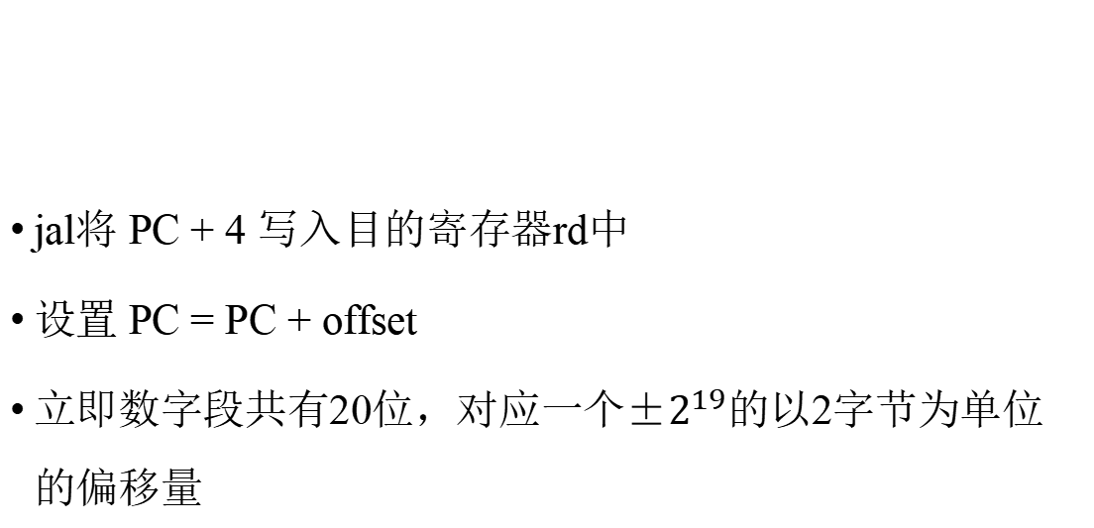
实现jal指令
jal将 PC + 4 写入目的寄存器rd中
设置 PC = PC + offset
立即数字段共有20位，对应一个±$2^{19}$的以2字节为单位的偏移量
31
0
imm[20]
imm[10:1]
imm[11]
imm[19:12]
rd
opcode
offset[20:1]
dest
JAL

Slide 61
jal指令的数据通路
+4
Add
M
U
X
DataW
wb
inst[11:7]
M
U
X
M
U
X
RegW
PC
IM
inst[19:15]
Data1
Reg1
Branch
Comp
PC+4
ALU
DM
inst[24:20]
Data2
Reg2
M
U
X
clk
clk
inst[31:7]
clk
Imm
Gen
imm
PCSel
inst[31:0]
ImmSel=J
RegWEn
BrUn
BrLt
Bsel
ALUSel
WBSel
MemRW
Control logic
BrEq
Asel

Slide 62
jal指令的数据通路
+4
Add
M
U
X
DataW
wb
inst[11:7]
M
U
X
M
U
X
RegW
PC
IM
inst[19:15]
Data1
Reg1
Branch
Comp
PC+4
ALU
DM
inst[24:20]
Data2
Reg2
M
U
X
clk
clk
inst[31:7]
clk
Imm
Gen
imm
PCSel
=taken
inst[31:0]
ImmSel
=J
RegWEn
=1
BrUn
=*
BrLt
=*
Bsel
=1
ALUSel
=Add
WBSel
=2
BrEq
=*
MemRW
=Read
Control logic
Asel
=1

Slide 63
U型指令
31
0
U型指令进行长立即数操作
高20位为长度为20位的立即数字段
5位的目的地寄存器字段
用于两个指令
lui——将长立即数写入目的寄存器
auipc——将PC与长立即数相加结果写入目的寄存器
imm[31:12]
rd
opcode
U-immediate[31:12]
dest
LUI
AUIPC

Slide 64
lui指令的数据通路
+4
Add
M
U
X
DataW
wb
inst[11:7]
M
U
X
M
U
X
RegW
PC
IM
inst[19:15]
Data1
Reg1
Branch
Comp
PC+4
ALU
DM
inst[24:20]
Data2
Reg2
M
U
X
clk
clk
inst[31:7]
clk
Imm
Gen
imm
PCSel
=PC+4
inst[31:0]
ImmSel=U
RegWEn
=1
BrUn
=*
BrLt
=*
Bsel
=1
ALUSel
=B
WBSel
=1
MemRW
=Read
Control logic
BrEq
=*
Asel
=*

Slide 65
auipc指令的数据通路
+4
Add
M
U
X
DataW
wb
inst[11:7]
M
U
X
M
U
X
RegW
PC
IM
inst[19:15]
Data1
Reg1
Branch
Comp
PC+4
ALU
DM
inst[24:20]
Data2
Reg2
M
U
X
clk
clk
inst[31:7]
clk
Imm
Gen
imm
PCSel
=PC+4
inst[31:0]
ImmSel=U
RegWEn
=1
BrUn
=*
BrLt
=*
Bsel
=1
ALUSel
=Add
WBSel
=1
MemRW
=0
Control logic
BrEq
=*
Asel
=1

Slide 66
RISC-V 的数据通路
+4
Add
M
U
X
DataW
wb
inst[11:7]
M
U
X
M
U
X
RegW
PC
IM
inst[19:15]
Data1
Reg1
Branch
Comp
PC+4
ALU
DM
inst[24:20]
Data2
Reg2
M
U
X
clk
clk
inst[31:7]
clk
Imm
Gen
imm[31:0]
PCSel
inst[31:0]
ImmSel
RegWEn
BrUn
BrLt
Bsel
ALUSel
WBSel
MemRW
Control logic
BrEq
Asel

Slide 67
回顾
一个完整的数据通路
能够在一个时钟周期内执行所有RISC-V指令
并非所有指令都会用到所有硬件单元
5个执行阶段
IF、ID、EX、MEM、WB
有的阶段只有部分指令才会用到
控制器指定如何执行指令
控制器通过产生控制信号，控制指令如何被执行

Slide 68
第六章 处理器设计
RISC-V数据通路
数据通路概念
RISC-V部分指令的数据通路
RISC-V控制器

Slide 69
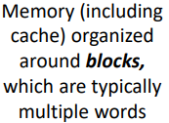
单核计算机系统

Slide 70
add指令的执行
+4
Add
M
U
X
DataW
wb
inst[11:7]
M
U
X
M
U
X
RegW
PC
IM
inst[19:15]
Data1
Reg1
Branch
Comp
PC+4
ALU
DM
inst[24:20]
Data2
Reg2
M
U
X
clk
clk
inst[31:7]
clk
Imm
Gen
imm[31:0]
PCSel
=0
inst[31:0]
ImmSel
=*
RegWEn
=1
BrUn
=*
BrLt
=*
Bsel
=0
ALUSel
=Add
WBSel
=1
MemRW
=Read
Control logic
BrEq
=*
Asel
=0

Slide 71
sw指令的执行
+4
Add
M
U
X
DataW
wb
inst[11:7]
M
U
X
M
U
X
RegW
PC
IM
inst[19:15]
Data1
Reg1
Branch
Comp
PC+4
ALU
DM
inst[24:20]
Data2
Reg2
M
U
X
clk
clk
inst[31:7]
clk
Imm
Gen
imm[31:0]
PCSel
=0
inst[31:0]
ImmSel
=S
RegWEn
=0
BrUn
=*
BrLt
=*
Bsel
=1
ALUSel
=Add
WBSel
=*
MemRW
=Write
Control logic
BrEq
=*
Asel
=0

Slide 72
beq指令的执行
+4
Add
M
U
X
DataW
wb
inst[11:7]
M
U
X
M
U
X
RegW
PC
IM
inst[19:15]
Data1
Reg1
Branch
Comp
PC+4
ALU
DM
inst[24:20]
Data2
Reg2
M
U
X
clk
clk
inst[31:7]
clk
Imm
Gen
imm[31:0]
PCSel
=taken/
not taken
inst[31:0]
ImmSel
=B
RegWEn
=0
BrUn
=0
BrLt
=*
Bsel
=1
ALUSel
=Add
WBSel
=*
MemRW
=Read
Control logic
BrEq
=0/1
Asel
=1

Slide 73




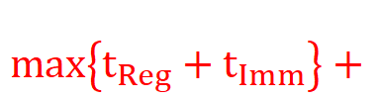

关键路径
+4
Add
M
U
X
DataW
wb
inst[11:7]
M
U
X
M
U
X
RegW
PC
IM
inst[19:15]
Data1
Reg1
Branch
Comp
PC+4
ALU
DM
inst[24:20]
Data2
Reg2
M
U
X
clk
clk
inst[31:7]
clk
Imm
Gen
imm[31:0]
PCSel
inst[31:0]
ImmSel
RegWEn
BrUn
BrLt
Bsel
ALUSel
WBSel
$$t_{clk−q}+$$
$$t_{IMEM}+$$
$$max\left\{t_{Reg}+t_{Imm}\right\}+$$
$$t_{ALU}+$$
$${2t}_{mux}+$$
$$t_{Setup}$$
MemRW
Control logic
BrEq
Asel
Notes:
addi指令为例

Slide 74


关键路径
+4
Add
M
U
X
DataW
wb
inst[11:7]
M
U
X
M
U
X
RegW
PC
IM
inst[19:15]
Data1
Reg1
Branch
Comp
PC+4
ALU
DM
inst[24:20]
Data2
Reg2
M
U
X
clk
clk
inst[31:7]
clk
Imm
Gen
imm[31:0]
PCSel
inst[31:0]
ImmSel
RegWEn
BrUn
BrLt
Bsel
ALUSel
WBSel
$$t_{clk−q}+$$
$$t_{IMEM}+$$
$$max\left\{t_{Reg}，t_{Imm}\right\}+$$
$$t_{ALU}+$$
$${2t}_{mux}+$$
$$t_{Setup}$$
MemRW
Control logic
BrEq
Asel
Notes:
addi指令为例

Slide 75
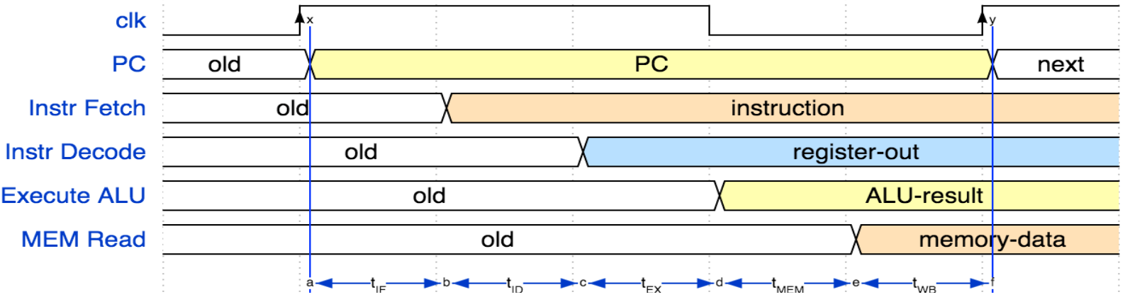
指令时延
IF | ID | EX | MEM | WB | Total
I-MEM | Reg Read | ALU | D-MEN | Reg W
200ps | 100ps | 200ps | 200ps | 100ps | 800ps

Slide 76
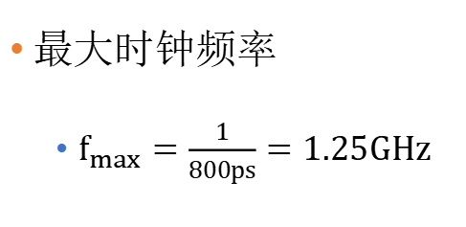
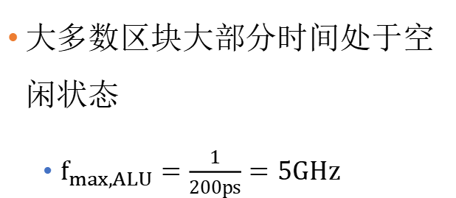
指令时延
Instr | IF=200ps | ID=100ps | ALU=200ps | MEM=200ps | WB=100ps | Total
add | X | X | X |  | X | 600ps
beq | X | X | X |  |  | 500ps
jal | X | X | X |  |  | 500ps
lw | X | X | X | X | X | 800ps
sw | X | X | X | X |  | 700ps
最大时钟频率
$f_{max}=\frac{1}{800ps}=1.25GHz$
大多数区块大部分时间处于空闲状态
$f_{max,ALU}=\frac{1}{200ps}=5GHz$
Notes:
多周期CPU指的是将整个CPU的执行过程分成几个阶段，每个阶段用一个时钟去完成，然后开始下一条指令的执行，而每种指令执行时所用的时钟数不尽相同，这就是所谓的多周期CPU。
单周期CPU的时钟周期最少设为800ps。此时假如我们要执行指令1,2,3,4,5,6，那么总共耗时6x800ps=4800ps。
多周期CPU，分别可以把指令123456分解为3个op，2个op，4个op，8个op，3个op，5个op。每个op延时为100ps。那么假如我们要执行指令1,2,3,4,5,6，则总共耗时为(3+2+4+8+3+5)x100ps=2500ps。

Slide 77
控制信号真值表
Inst[31:0] | BrEq | BrLt | PCSel | ImmSel | BrUn | ASel | BSel | ALUSel | MemRW | RegWen | WBSel
add | * | * | +4 | * | * | Reg | Reg | Add | Read | 1 | ALU
sub | * | * | +4 | * | * | Reg | Reg | Add | Read | 1 | ALU
(R-R Op) | * | * | +4 | * | * | Reg | Reg | (Op) | Read | 1 | ALU
addi | * | * | +4 | I | * | Reg | Imm | Add | Read | 1 | ALU
lw | * | * | +4 | I | * | Reg | Imm | Add | Read | 1 | Mem
sw | * | * | +4 | S | * | Reg | Imm | Add | Write | 0 | *
beq | 0 | * | +4 | B | * | PC | Imm | Add | Read | 0 | *
beq | 1 | * | ALU | B | * | PC | Imm | Add | Read | 0 | *
bne | 0 | * | ALU | B | * | PC | Imm | Add | Read | 0 | *
bne | 1 | * | +4 | B | * | PC | Imm | Add | Read | 0 | *
blt | * | 1 | ALU | B | 0 | PC | Imm | Add | Read | 0 | *
bltu | * | 1 | ALU | B | 1 | PC | Imm | Add | Read | 0 | *
jalr | * | * | ALU | I | * | Reg | Imm | Add | Read | 1 | PC+4
jal | * | * | ALU | J | * | PC | Imm | Add | Read | 1 | PC+4
auipc | * | * | +4 | U | * | PC | Imm | Add | Read | 1 | ALU

Slide 78
RISC V控制器实现
ROM
便于重新编程
修正错误
添加新的指令
在人工设计控制逻辑时十分常用
组合逻辑
现在很多的芯片设计者会使用逻辑综合工具，将控制器真值表实现为门级网表电路

Slide 79
RISC-V 编码
从RISC-V 指令集编码可以看出，实际上用来区分某条指令种类的编码只有9位——inst[30]、inst[14:12]、inst[6:2]
R 型
funct7
rs2
rs1
funct3
rd
opcode
I 型
imm[11:0]
rs1
funct3
rd
opcode
S 型
Imm[11:5]
rs2
rs1
funct3
imm[4:0]
opcode
SB / B 型
Imm[12,10:5]
rs2
rs1
funct3
imm[4:1,11]
opcode
UJ / J 型
Imm[20,10:1,11,19:12]
rd
opcode
U 型
Imm[31:12]
rd
opcode

Slide 80
组合逻辑控制——例子
BrUn = Inst[14] · Inst[13] · Branch
Inst[14:12]
Inst[6:2]
imm[12|10:5] | rs2 | rs1 | 000 | imm[4:1|11] | 1100011 | BEQ
imm[12|10:5] | rs2 | rs1 | 001 | imm[4:1|11] | 1100011 | BNE
imm[12|10:5] | rs2 | rs1 | 100 | imm[4:1|11] | 1100011 | BLT
imm[12|10:5] | rs2 | rs1 | 101 | imm[4:1|11] | 1100011 | BGE
imm[12|10:5] | rs2 | rs1 | 110 | imm[4:1|11] | 1100011 | BLTU
imm[12|10:5] | rs2 | rs1 | 111 | imm[4:1|11] | 1100011 | BGEU

Slide 81
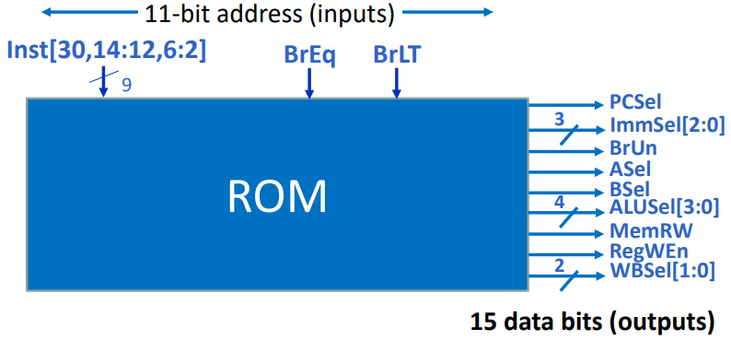
ROM 控制

Slide 82
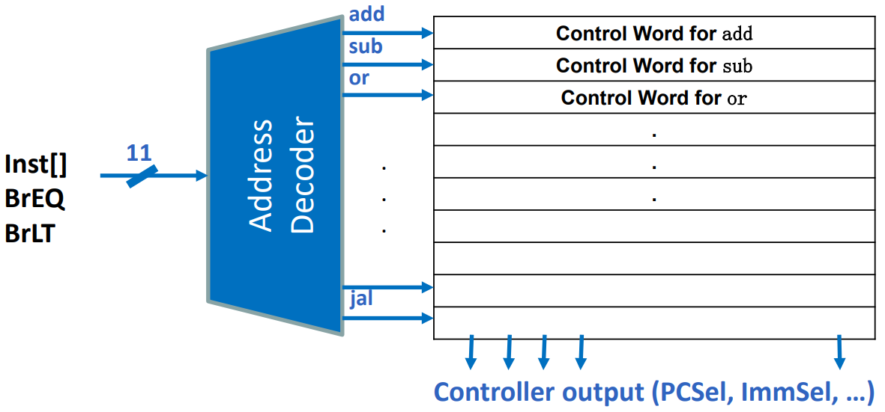
ROM 控制器实现

Slide 83
回顾
实现了一个处理器
能够在一个时钟周期内执行所有RISC-V指令
并非所有指令都会用到所有硬件单元
关键路径
5个执行阶段
IF、ID、EX、MEM、WB
有的阶段只有部分指令才会用到
控制器指定如何执行指令
基于ROM或组合逻辑实现

